Slide 1

Учебная медиа-азбука
«Современный урок»
Что вчера было хорошо,
может считаться таковым и завтра.
Однако не должно.
Остается понять, что должно измениться.

Slide 2

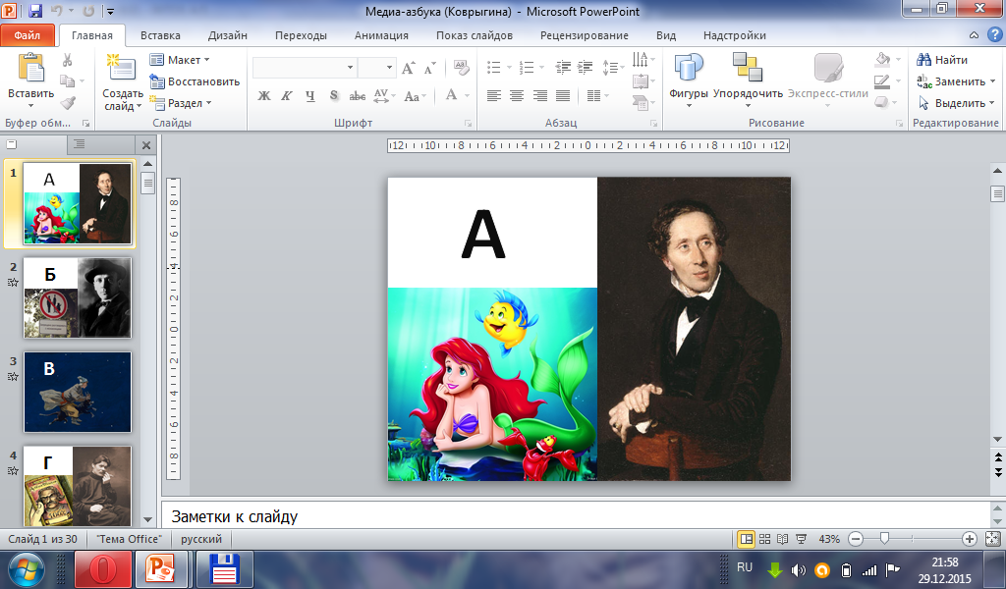
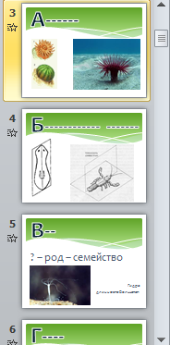
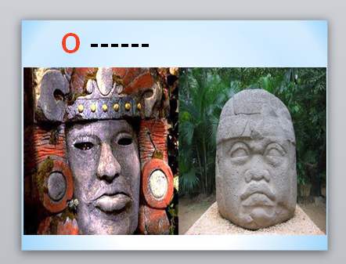
Учебная медиа-азбука
на определенную букву алфавита дается иллюстрация-ассоциация, аудиозапись, видео отрывок, таблица и т.д.

Slide 3
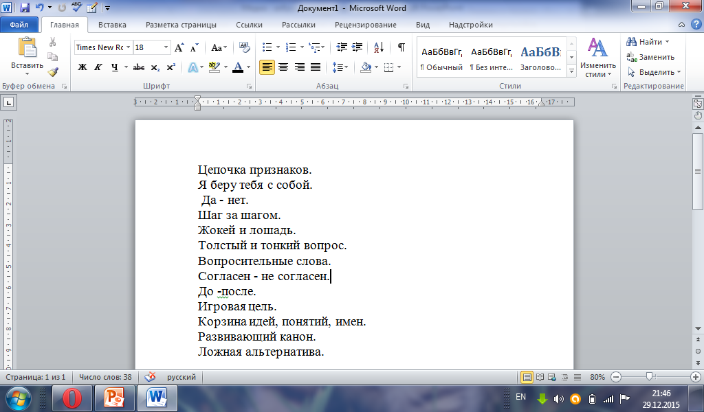
А _ _ _ _ _ _ _ _ _ _ _
Этап урока, на котором планируется воспроизведение учащимися знаний умений и навыков, необходимых для «открытия» нового знания. На этом этапе также осуществляется выход на задание, вызывающее познавательное затруднение.

Slide 4
Б_ _ _ _ _ _ обучение
метод обучения, при котором содержание учебного материала и организация его изучения заключается в модули.
Информационный
блок
Тестовый
блок
Коррекцион
ный блок
Проблемный
блок
Блок
проверки

Slide 5
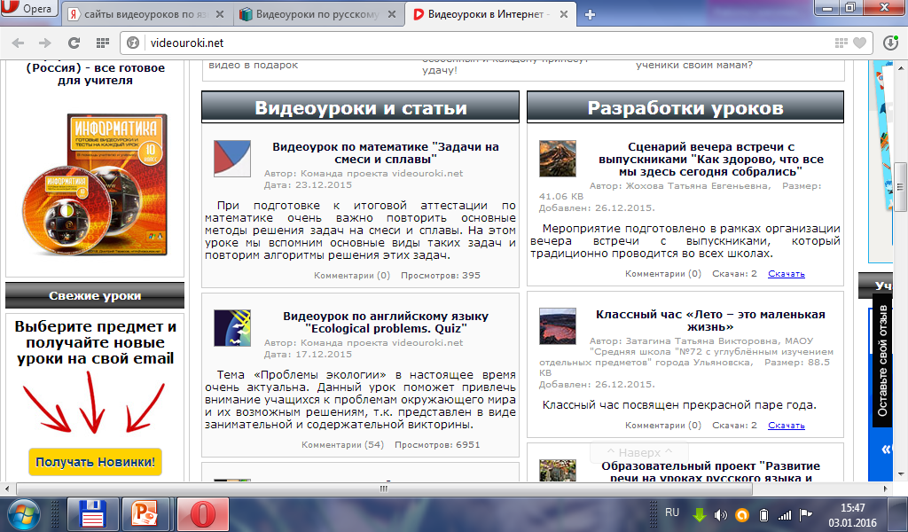
В _ _ _ _ _ _ _ _
это процесс передачи знаний при помощи мультимедийных технологий, роль учителя в данном случае играет не живой человек, а виртуальный или закадровый голос.
http://videouroki.net

Slide 6
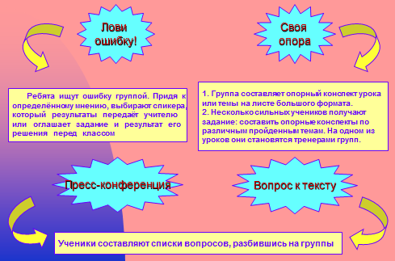
Г_ _ _ _ _ _ _ _ форма
форма организации деятельности, при которой на базе класса создаются небольшие рабочие группы (5-7 учащихся) для совместного выполнения учебного задания

Slide 7
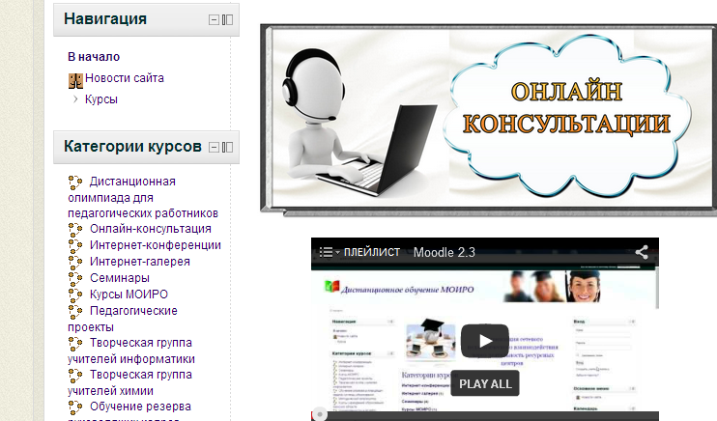


Д_ _ _ _ _ _ _ _ _ _ _ _ обучение
Система компьютерного тестирования
Электронный каталог библиотеки

Slide 8
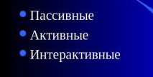
_Е_ _ _ _ _ обучения
Словесные
Наглядные
Практические
Проблемно-поисковые
Объяснение Рассказ
Беседа
Лекция Работа с книгой
Демонстрация изображений
Выполнение по заданному образцу
Найди и докажи!
Проектно-исследовательская деятельность
Исследуй!
Докажи!
Представь!
Репродуктивные
Делай
как я!

Slide 9

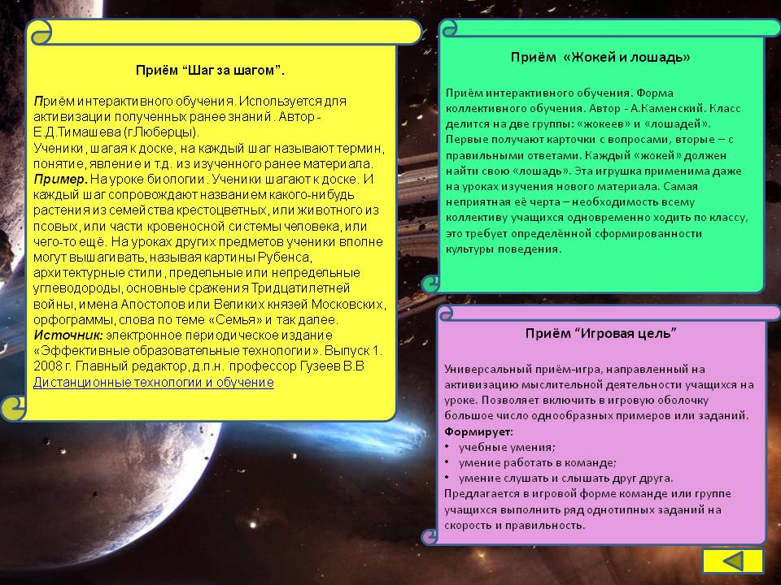
Ж_ _ _ _ и лошадь

Slide 10
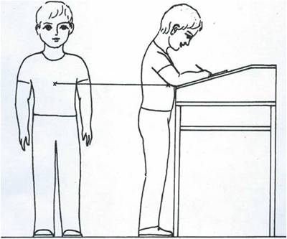
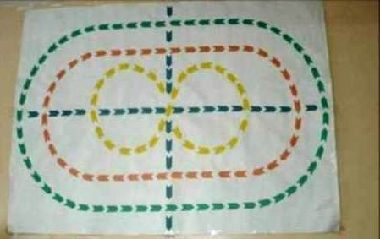
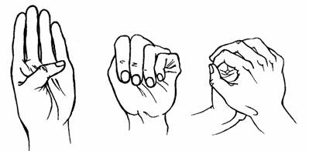
З_ _ _ _ _ _ _ _ _ _ _ _ _ _ _ _
Принципы:
- психологический комфорт;
- санитарно-гигиенические требования;
- эмоциональная активность;
- двигательная активность;
- рациональная организация урока;
- система оценивания.
Часть урока | Время | Нагрузка | Деятельность
1 этап Врабатывание | 5 минут | Относительно невелика | Репродуктивная, переходящая в продуктивную. Повторение
2 этап Максимальная работоспособность | 20-25 минут | Максимальная Снижение работоспособности с 15(20) минуты | Продуктивная, творческая. Изучение нового материала
3 этап Конечный порыв | 10-15 минут | Небольшое повышении работоспособности | Репродуктивная Отработка узловых моментов пройденного

Slide 11
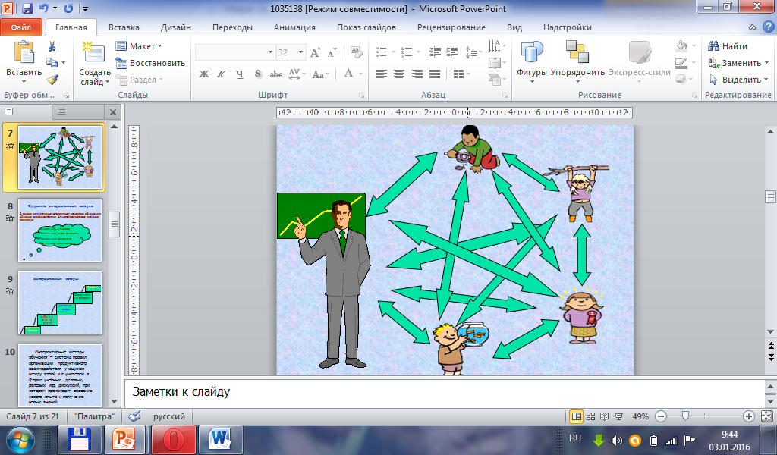
И_ _ _ _ _ _ _ _ _ _ _ _ обучение
Система правил организации продуктивного взаимодействия учащихся между собой и учителем в форме учебных, деловых, ролевых игр, дискуссий, при котором происходит освоение нового опыта и получение новых знаний
«Скажи мне, я забываю,
Покажи мне, я могу запомнить,
Позволь мне сделать это,
И это станет моим навсегда»

Slide 12
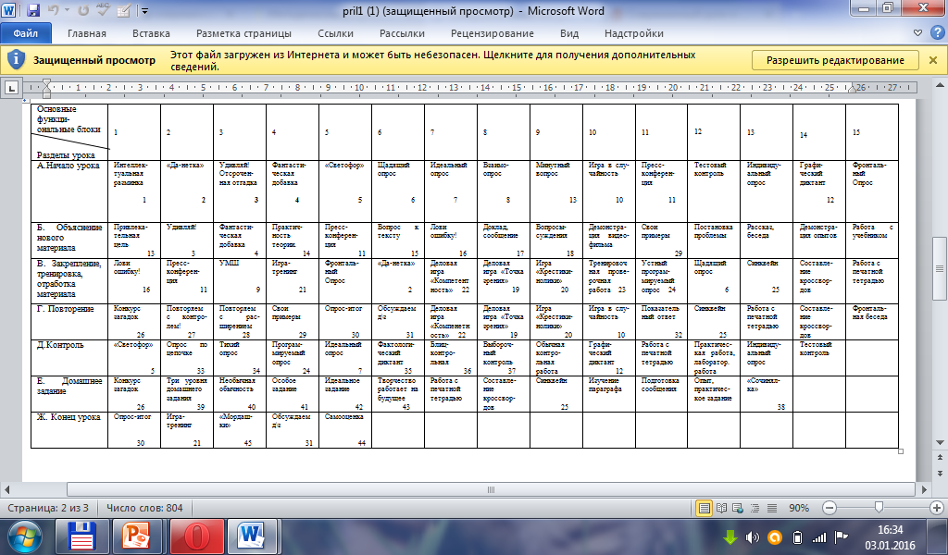
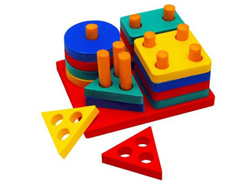
К _ _ _ _ _ _ _ _ _ _ урока
это совокупность методических приёмов, обеспечивающая целостность и сохранность основных характеристик урока, возникающая в процессе обучения и обеспечивающая его целенаправленную действенность.

Slide 13

Л_ _ _ _ _
проблемная, интерактивная
визуализация
вдвоём
пресс-конференция
провокация
дискуссия, исследование

Slide 14
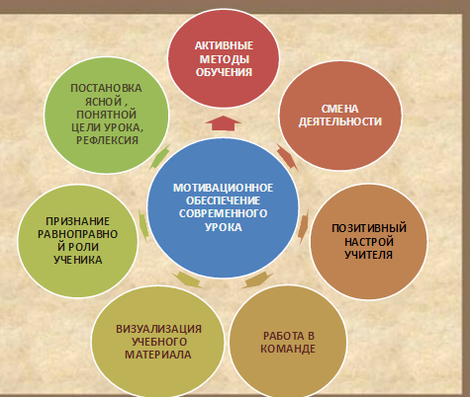

М_ _ _ _ _ _ _ _
Ассоциативный ряд
Проблемная ситуация или вопрос
Видеосюжет
«Мозговой штурм»
ЗУХ (знаю, умею, хочу узнать)
«Кто меня слышит…»
Пословицы
Стихи, цитата
Загадки

Slide 15
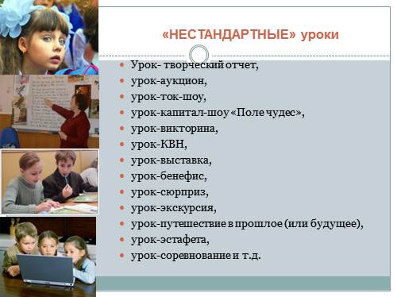
Н _ _ _ _ _ _ _ _ _ _ _ _ уроки

Slide 16
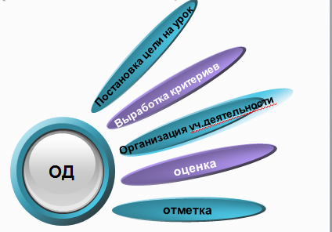

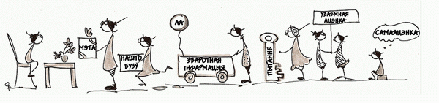
О_ _ _ _ _ _ _ _ деятельность
НАШТОБУЗУ- критерии оценки
( на што буду звяртаць увагу)

Slide 17
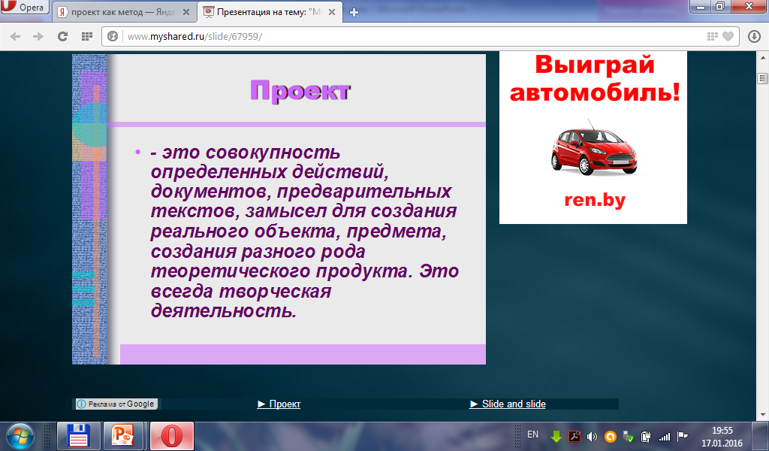
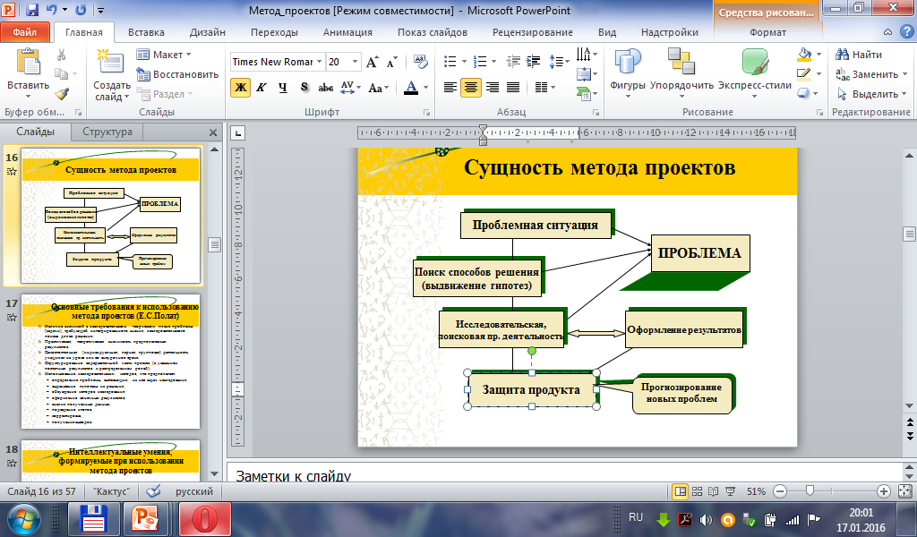
П _ _ _ _ _

Slide 18
Р_ _ _ _ _ _ _ _
это размышление ученика и учителя об уроке, пересмотр проведенного урока с другой точки зрения.
Ассоциативный ряд | “Лист обратной связи”
Незаконченные предложения | “Выбери дистанцию”
”Заключительная дискуссия” | «Торт решений»
“Разговор на бумаге” | “Координаты”
“Солнышко” | Барометр настроения
“Свет молнии” | “Телеграмма”
“Письмо самому себе” | “Памятки”
“Пейзаж – зеркало настроения” | “Ну что, как прошло занятие?”
Интерпретация изображений на открытках

Slide 19
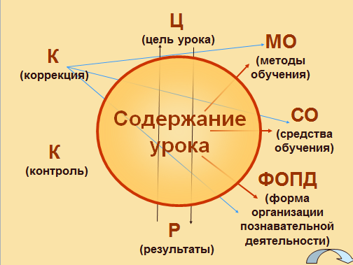
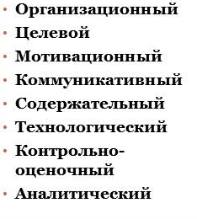
С _ _ _ _ _ _ _ _ урока
– это совокупность различных вариантов взаимодействий между элементами урока, возникающая в процессе обучения и обеспечивающая его целенаправленную действенность.

Slide 20
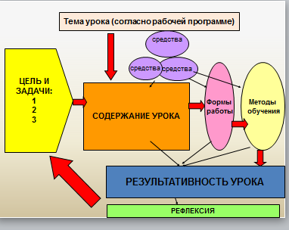
Т_ _ _ _ _ _ _ _ урока
- урок ознакомления с новым материалом;
- урок закрепления изученного;
- урок применения знаний и умений;
- урок обобщения и систематизации знаний;
- урок проверки и коррекции знаний и умений;
- комбинированный урок

Slide 21
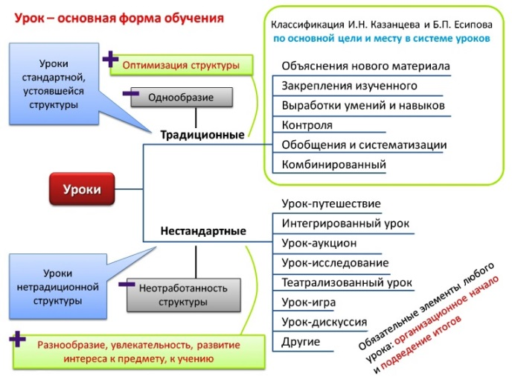
У_ _ _
- клеточка педагогического процесса.
- основная форма учебного процесса
.

Slide 22
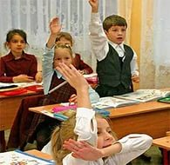
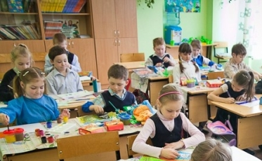
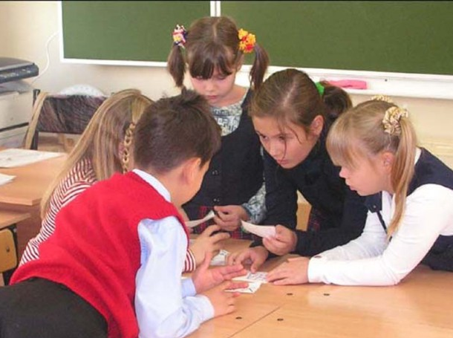
Ф_ _ _ _ обучения
В современной подразделяют:
Фронтальные Индивидуальные
Групповые

Slide 23
Х _ _ _ _
Художественная форма рефлексии
«начальные стихи», жанр японской поэзии (возник в XV в.), нерифмованное трёхстишие из 17 слогов (5+7+5) на разные сюжеты.
.
1 строка – «Я был кем-то или чем- то…» или « Я видел кого-то или что-то…»
2 строка – Место и действие (где и что делал?).
3 строка – Определение (как?)
Я сразу увидел задачу
В контрольной работе и думал
Нетрудно.

Slide 24
Ц _ _ _ _ _ _ _ _ _ _ _ _
Задачи реальны, достижимы, конкретны
Соотносимо с типом и содержанием урока
Личностно ориентировано
Сформулировано продуктивно, т.е. «от ученика»

Slide 25

Ш _ _ за шагом
Учащиеся, шагая к доске, на каждый шаг называют термин, понятие, свойства, формулы и т.д. относящиеся к теме

Slide 26
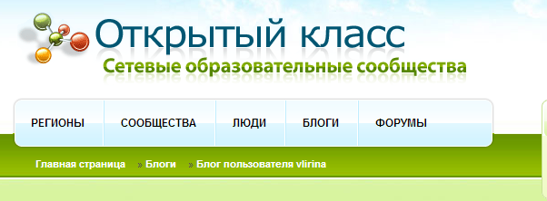
Э _ _
http://school-collection.edu.ru/
Электронные учебники (мультимедийные издания на CD)
Электронные учебные пособия (на CD)
Образовательные сайты Интернета
Электронные книги (издания) на CD.

Slide 27
А – актуализация
Б – блочное обучение
В – видеоурок
Г – групповая форма работы
Д – дистанционное обучение
Е – мЕтоды
Ж – Жокей и лошадь
З – здоровьесбережение
И – интерактивное обучение
К – конструктор
Л – лекция
М – мотивация
Н – нестандартные уроки
О – оценочная деятельность
П – проект
Р – рефлексия
С – структура урока
Т – типология уроков
У – урок
Ф – формы обучения
Х – хокку
Ц – целеполагание
Ш – шаг за шагом
Э – ЭСО

